Slide 1
Tiết 33:
Ôn tập chương II
HÌNH HỌC LỚP 9

Slide 2

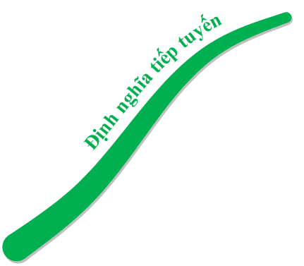
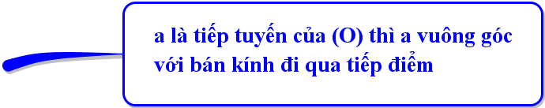
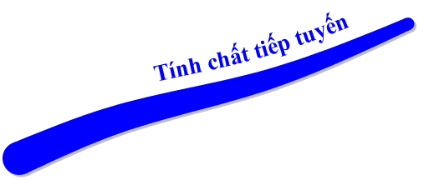
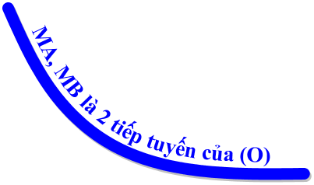

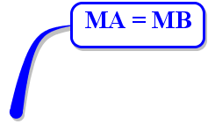
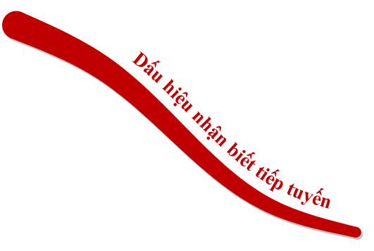

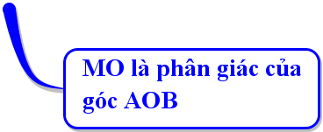

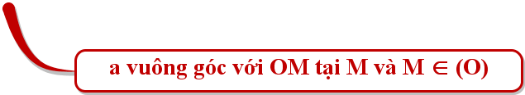
a là tiếp tuyến của (O)

Slide 3
Tiết 33: Ôn tập chương II
Bài 1: Cho đường tròn tâm O đường kính AB =2R qua A và B kẻ 2 tiếp tuyến Ax; By. Lấy M thuộc đường tròn (O) (M khác A và B) kẻ tiếp tuyến tại M, cắt Ax; By tại C và D.
D
a) Chứng minh: CD =AC+BD.
b) Chứng minh : COD = 90⁰; AMB = 90⁰
c) Chứng minh: AC.BD = R²
d) Chứng minh: OC ⊥ AM; OD ⊥ BM
e)Chứng minh AB là tiếp tuyến của đường tròn đường kính CD.
g) Tìm vị trí điểm M thuộc (O) để S_{ABDC} nhỏ nhất.
M
C
A O B

Slide 4
Hướng dẫn chứng minh:
b)
D
OC là phân giác góc AOM
OD là phân giác góc MOB
(t/c 2 tiếp tuyến cắt nhau)
M
C
A O B
c)
AC = MC;
BD = MD
(t/c 2tiếp tuyến cắt nhau)

Slide 5
c) AC.BD = R²
D
AC = MC
BD = MD
M
MC.MD =R²
C
A O B
MC.MD =OM²
(COD vuông OM ┴ CD)
Cách khác: AC.BD =R²
AC.BD = OA.OB

Slide 6
D
d) OC ⊥ AM; OD ⊥ BM
HD chứng minh:
Cách 1:
+) C.minh: OAM cân tại O.
+) OC vừa là phân giác vừa là đường cao => OC AM
Cách 2:
+) C.minh OA=OM
CA=CM
OC là đường trung trực của AM
OC ⊥ AM
M
C
A O B

Slide 7
D
x y
HD chứng minh:
Cách 1:
Vậy (S_{ABDC}) _{min} khi (CD)_{min}
Vì hay dấu “=” xảy ra khi CD//AB,
mà OM ⊥ CD.
Khi đó OM AB => M là giao của (O) với đường trung trực của AB.
Vậy (S_{ABDC}) _{min}=2R²
khi điểm M là giao của (O) với đường trung trực của AB.
I
M
C
A O B

Slide 8
D
Cách 2:
Theo bất đẳng thức Côsi, ta có:
Dấu “=” xảy ra khi AC=BD=R => Tg ABDC là hình chữ nhật và M là giao của (O) với đường trung trực của AB.
Vậy (S_{ABDC}) _{min}= 2R²
khi điểm M là giao của (O) với đường trung trực của AB.
x y
I
M
C
A O B

Slide 9
D
Cách 3:
Vậy (S_{ABDC}) _{min} khi (OI)_{min}
Vì dấu “=” xảy ra khi OI = OM => M thuộc đường trung trực của AB
Vậy (S_{ABDC}) _{min}= 2R²
khi điểm M là giao của (O) với đường trung trực của AB.
x y
I
M
C
A O B

Slide 10
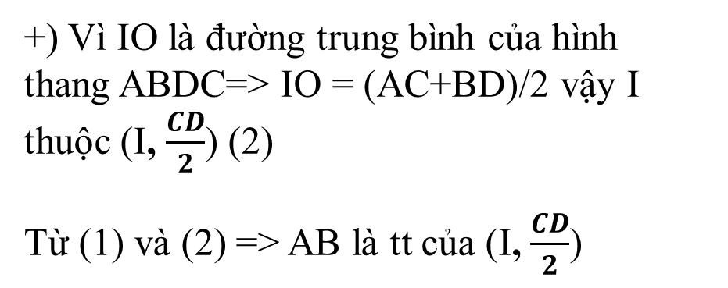
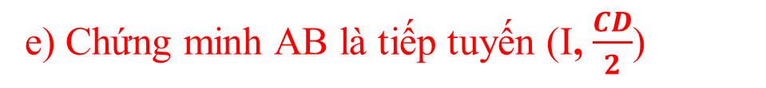
e) Chứng minh AB là tiếp tuyến (I, $\frac{CD}{2}$)
+) Tg ABDC có AC// BD ( cùng vuông góc với BC)
Tg ABDC là hình thang vuông
+) OA=OB (gt)
IC=ID(gt)
IO//AC mà AC ⊥ AB (gt). Vậy IO ⊥ AB tại O (gt) (1)
D
x y
I
M
C
=> OI là đường trung bình của ht ABDC
A O B
+) Vì IO là đường trung bình của hình thang ABDC=> IO = (AC+BD)/2 vậy I thuộc (I, $\frac{CD}{2}$) (2)
Từ (1) và (2) => AB là tt của (I, $\frac{CD}{2}$)

Slide 11
HƯỚNG DẪN HỌC Ở NHÀ
Ôn lại các kiến thức đã học trong chương II
Làm các bài tập:
41, 42, 43 ( SGK- trang 128)
81, 82, 84, 85, 86, 87 , 88 (SBT - trang 140-142)

